Slide 1
数据库连接池

Slide 2
数据源和连接池
连接池
使用jdbc进行数据库操作的时候，每次都要获取连接对象，操作完毕后都要关闭连接对象，这是一种耗费资源的操作。
可以再系统启动的时候创建一批连接对象都保存在一个集合里面，
如果需要到数据库连接，就可以从这些对象中获取一个使用，
数据库操作完毕，再将这些对象放回集合中去，这样就可以节省资源。
对于使用连接池，规模越大，效率越高。
常用的连接池有c3p0、 DBCP

Slide 3
数据源和连接池
连接池基本的思想，原理
在系统初始化的时候，将数据库连接作为对象存储在内存中，
当用户需要访问数据库时，并非建立一个新的连接，而是从连接池中取出一个已建立的空闲连接对象。数据库连接池负责分配,管理和释放数据库连接,它允许应用程序重复使用一个现有的数据库连接,而不是重新建立一个。
连接池通俗理解：
数据库连接池就是准备一个池子，里面放着很多生成好的Connection，用户请求获得连接，就不需要getConnection,只要从池子里拿一个给他就行了，这样省掉了生成Connection的时间，效率上会有很大提高，不过当然会占用一些内存~稍微大点网站都会用到数据库连接池的~

Slide 4
数据源和连接池
busy
conn1
free
conn3
free
free
conn4
conn2
数据库连接池
Java Application
调用close()方法并不是真正关闭连接，
而是将连接返回给连接池，避免重复创建，提升性能

Slide 5
数据库连接池技术的优点
资源重用：
由于数据库连接得以重用，避免了频繁创建，释放连接引起的大量性能开销。在减少系统消耗的基础上，另一方面也增加了系统运行环境的平稳性。
更快的系统反应速度
数据库连接池在初始化过程中，往往已经创建了若干数据库连接置于连接池中备用。此时连接的初始化工作均已完成。对于业务请求处理而言，直接利用现有可用连接，避免了数据库连接初始化和释放过程的时间开销，从而减少了系统的响应时间
新的资源分配手段
对于多应用共享同一数据库的系统而言，可在应用层通过数据库连接池的配置，实现某一应用最大可用数据库连接数的限制，避免某一应用独占所有的数据库资源
统一的连接管理，避免数据库连接泄露
在较为完善的数据库连接池实现中，可根据预先的占用超时设定，强制回收被占用连接，从而避免了常规数据库连接操作中可能出现的资源泄露

Slide 6
DataSource
JDBC数据库连接池接口（DataSource）
连接池厂商的连接池类需要实现这一接口
常见的连接池：
DBCP 数据库连接池
C3P0 数据库连接池
DRUID数据库连接池

Slide 7
开源的数据库连接池
c3p0的使用步骤
JDBC 的数据库连接池使用 javax.sql.DataSource 来表示，DataSource 只是一个接口，该接口通常由服务器(Weblogic, WebSphere, Tomcat)提供实现，也有一些开源组织提供实现：
DBCP 数据库连接池
C3P0 数据库连接池
DataSource 通常被称为数据源，它包含连接池和连接池管理两个部分，习惯上也经常把 DataSource 称为连接池

Slide 8
c3p0的使用
c3p0的使用步骤
1）导入c3p0的jar包
2）创建数据源类（DataSource），负责初始化连接池，并提供数据库连接获取方法
3）定义ComboPooledDataSource变量
4）设置连接池参数（建议使用配置文件设定参数）
5）获取数据库连接

Slide 9
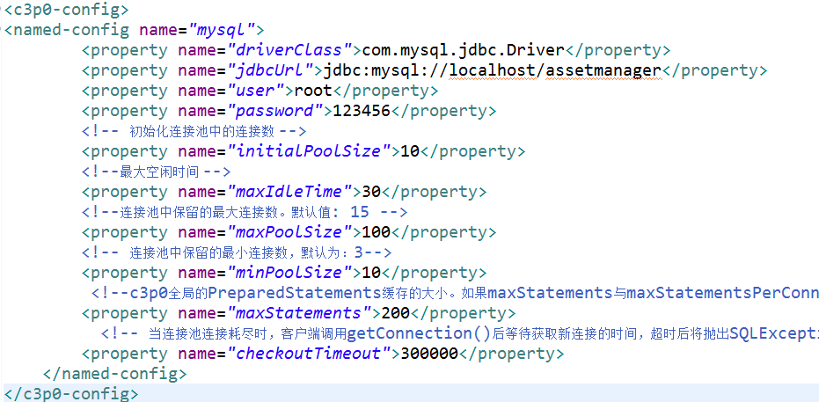
c3p0-config
c3p0-config 使用XML文件（必须在src下）

Slide 10
谢谢！
Notes:
10
本堂课结束，谢谢大家！

